Slide 1
Развитие самбо в муниципальных образованиях Ханты-Мансийского автономного округа – Югры в 2014-2022 годах (по данным статотчета 5-ФК, без учета ЦСПСКЮ и ЮКИОР)
Бюджетное учреждение Ханты-Мансийского автономного округа - Югры «Центр спортивной подготовки сборных команд Югры»

Slide 2
Самбо развивается в 13 муниципальных образованиях автономного округа:
г. Когалым
г. Лангепас
г. Мегион
г. Нижневартовск
г. Нягань
г. Пыть-Ях
г. Радужный
г. Сургут
г. Урай
г. Ханты-Мансийск
Кондинский район
Нижневартовский район
Ханты-Мансийский район

Slide 3
Показатели развития самбо в 2014 - 2022 годах

Slide 4
Количество занимающихся самбо в 2022 году в разрезе муниципальных образований, чел.

Slide 5
Численность занимающихся по программе спортивной подготовки

Slide 6
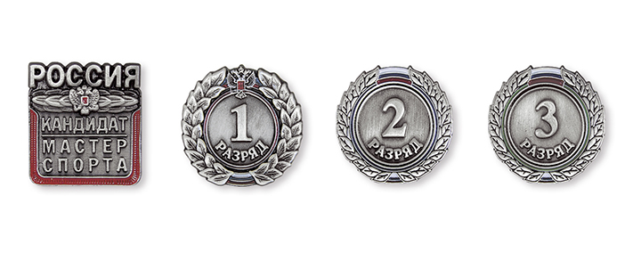
Количество занимающихся, имеющих спортивные звания и спортивные разряды, из общей численности

Slide 7
Количество занимающихся, имеющих спортивные звания и спортивные разряды, из общей численности в разрезе муниципальных образований в 2022 году, чел.
Примечание: в Урае и Ханты-Мансийском районе спортсмены-разрядники отсутствуют

Slide 8
Тренерский состав и образовательный уровень

Slide 9
Количество тренеров, тренеров-преподавателей в разрезе муниципальных образований в 2022 году, чел.
Примечание: в Кондинском районе тренеры, тренеры-преподаватели отсутствуют

Slide 10
Квалификационный уровень штатных тренеров

Slide 11
Квалификационный уровень штатных тренеров в разрезе муниципальных образований в 2022 году, чел.
Примечание 1: в Ханты-Мансийском районе представлены только тренеры-преподаватели.
Примечание 2: в Кондинском районе и Урае штатные тренеры отсутствуют.
Примечание 3: в автономном округе штатные тренеры, имеющие первую квалификационную категорию, отсутствуют.

Slide 12
Результаты выступления на всероссийских соревнованиях

Slide 13
Результаты выступления на международных соревнованиях

Slide 14
Результаты выступления на соревнованиях в разрезе муниципальных образований в 2022 году
Примечание: в Кондинском районе, Пыть-Яхе, Урае, Ханты-Мансийске и Ханты-Мансийском районе медали, завоеванные во всероссийских и международных соревнованиях, отсутствуют.

Slide 15
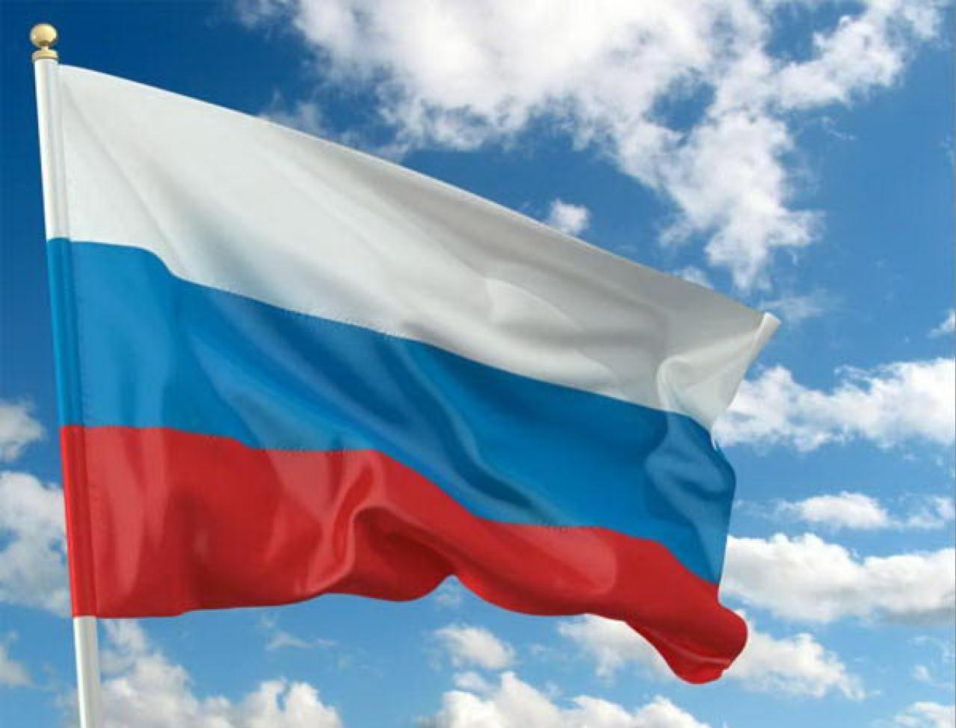
Кандидаты, состоящие в списках спортивных сборных команд России
Примечание: кандидатами, состоящими в списках спортивных сборных команд России на 2022 год, являются спортсмены МАУ города Нижневартовска «СШОР»

Slide 16
Мониторинг обеспеченности спортивным оборудованием, инвентарем и экипировкой в соответствии с требованиями ФССП организаций, осуществляющих спортивную подготовку в Ханты-Мансийском автономном округе – Югре, по состоянию на 01 октября отчетного года, %

